Slide 1
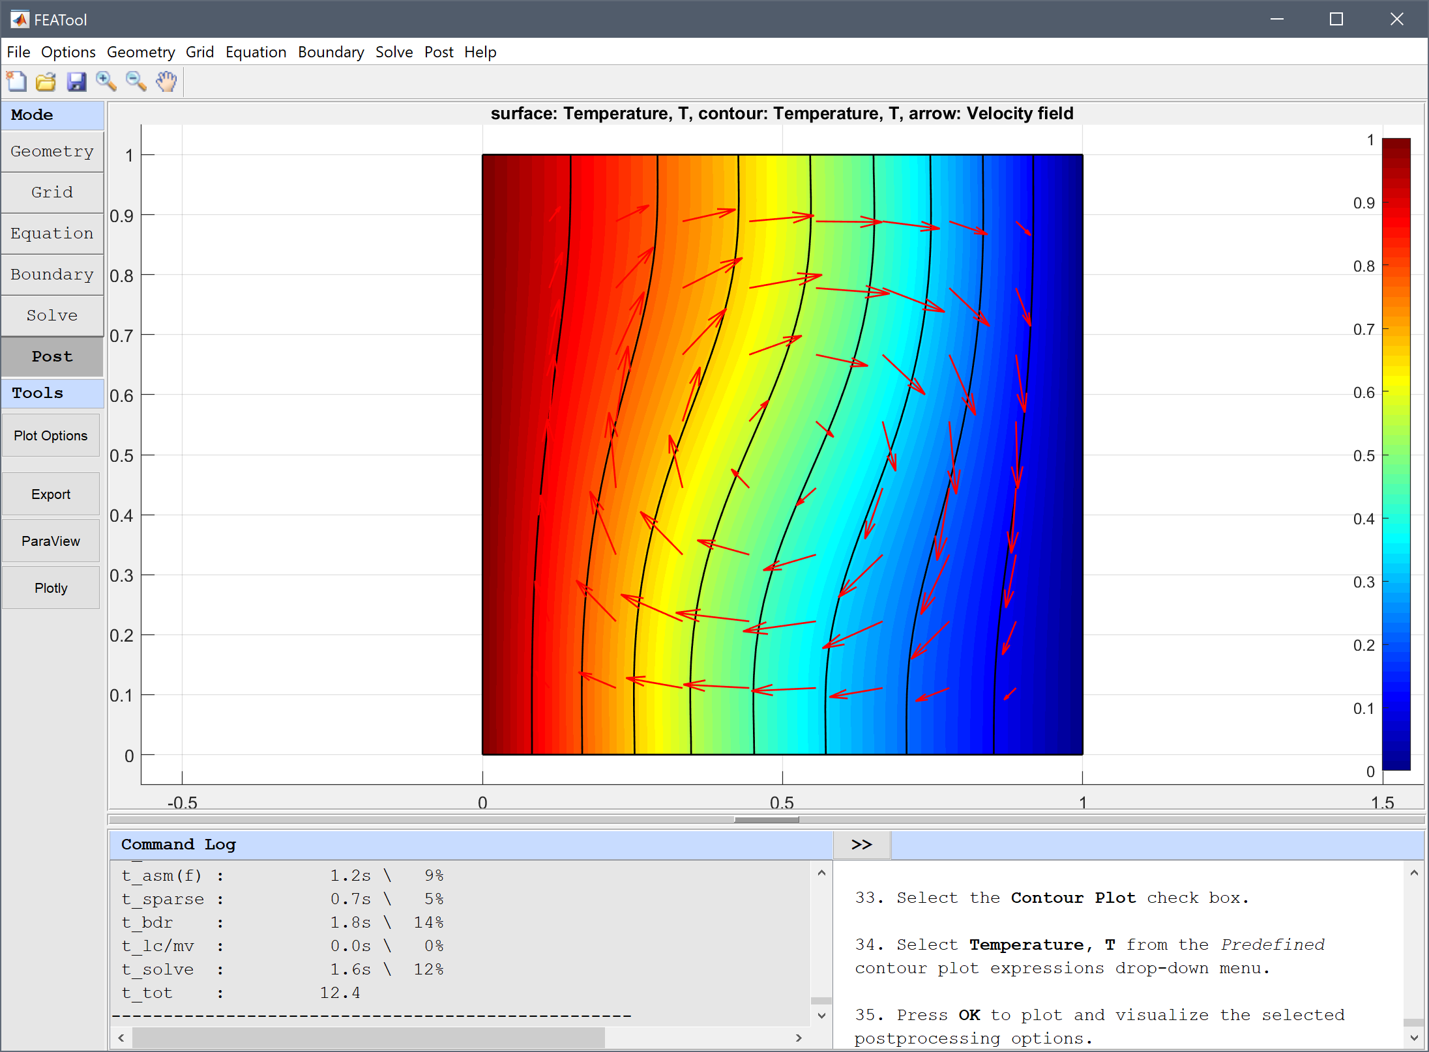
Pared
caliente
Pared
fria
Pared aislada térmicamente
Distribución de
temperatura
40°C
Lineas de
isotermas
Campo de
Velocidad
del fluido
10°C
Pared aislada térmicamente

Slide 2
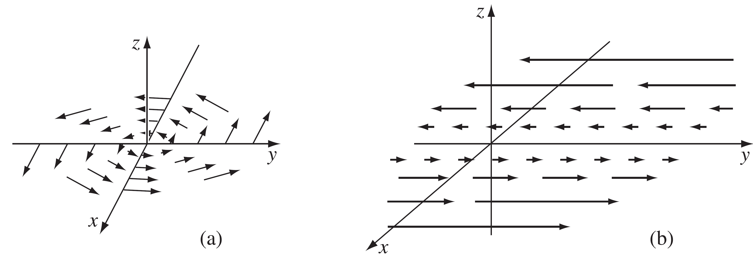

Slide 3
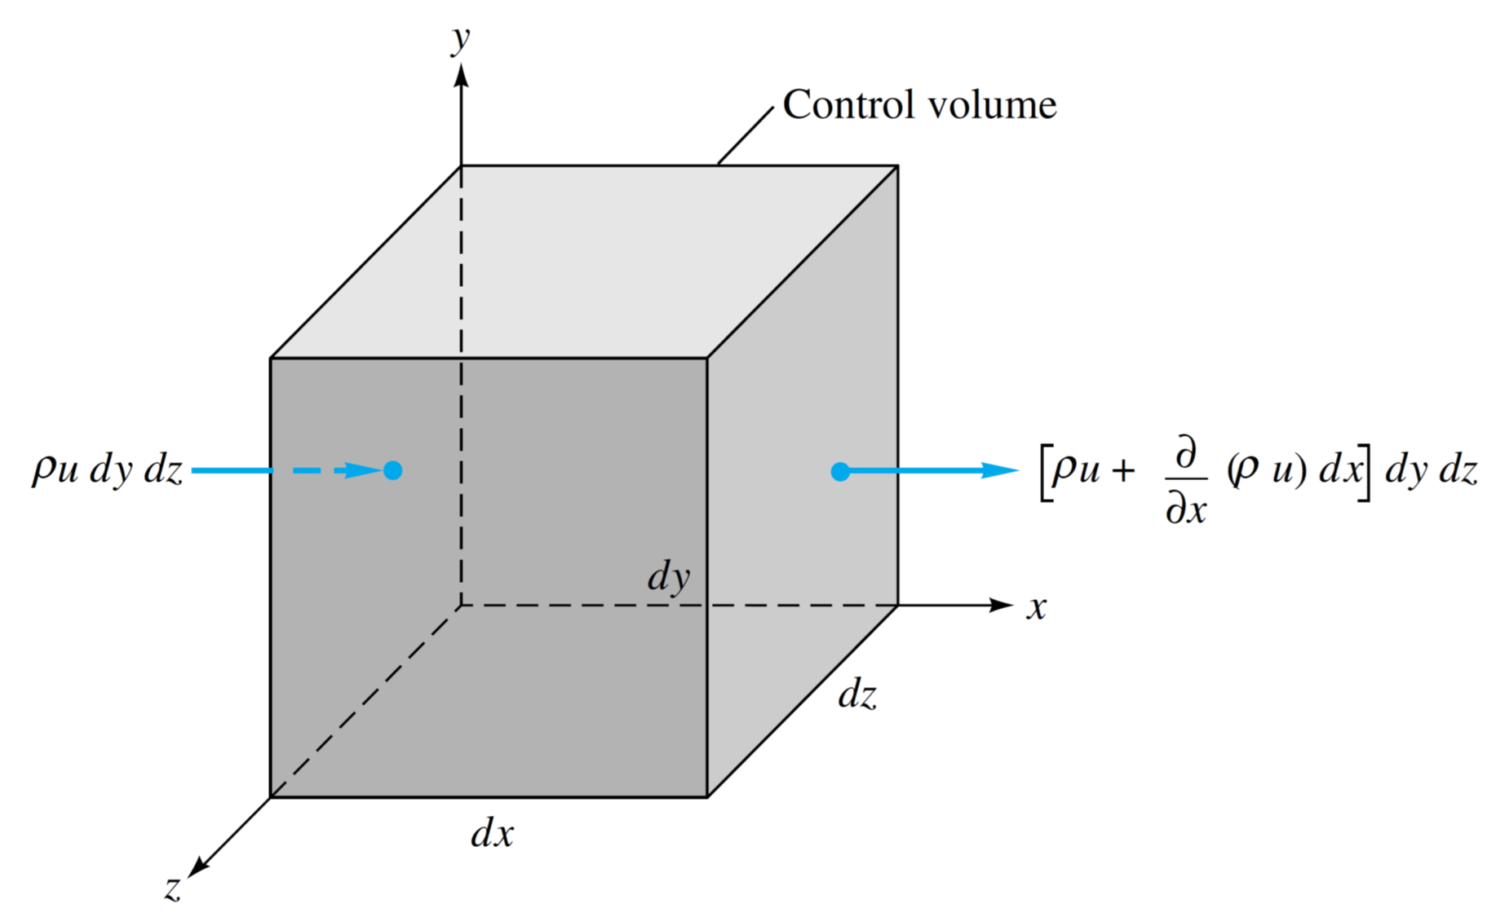
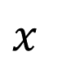
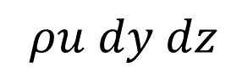
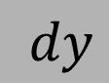

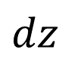
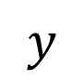
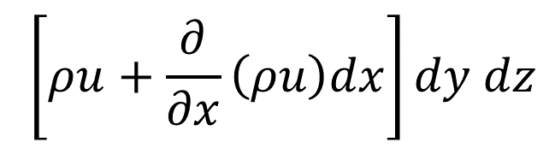
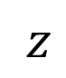
$$y$$
Volumen de control
diferencial
$$\left[ρu+\frac{∂}{∂x}\left(ρu\right)dx\right]dy dz$$
$$ρu dy dz$$
$$dy$$
$$x$$
$$dz$$
$$dx$$
$$z$$

Slide 4
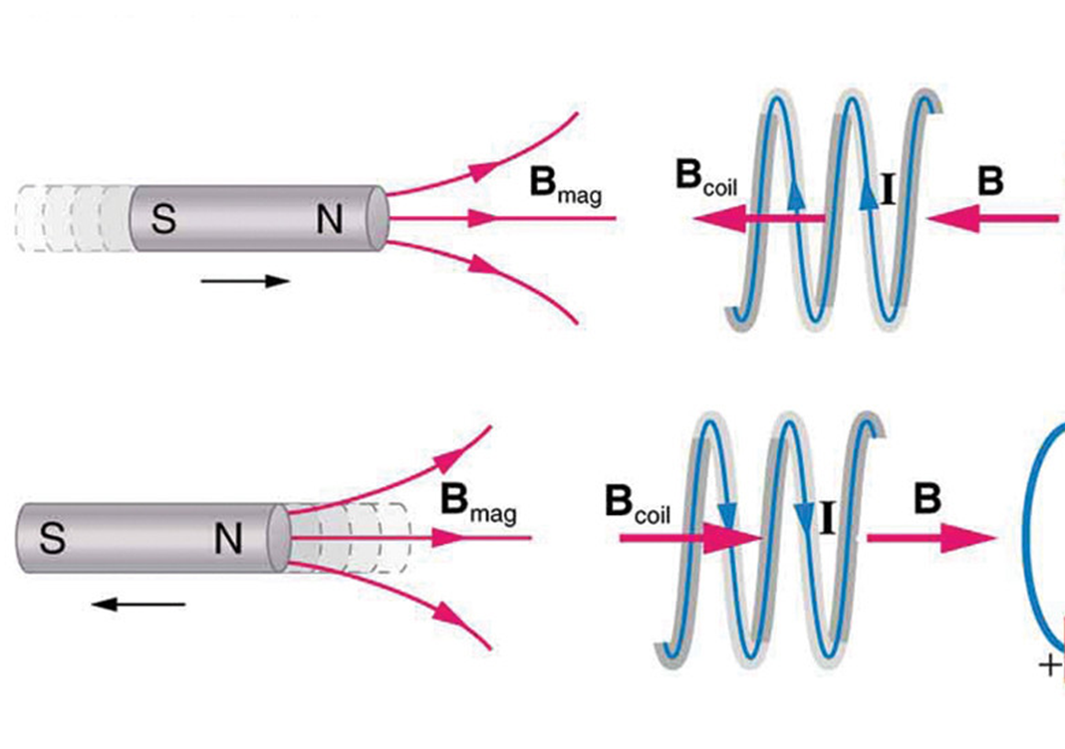

Slide 5
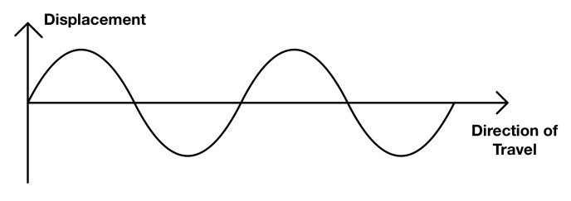
Desplazamiento
Dirección de
propagación

Slide 6
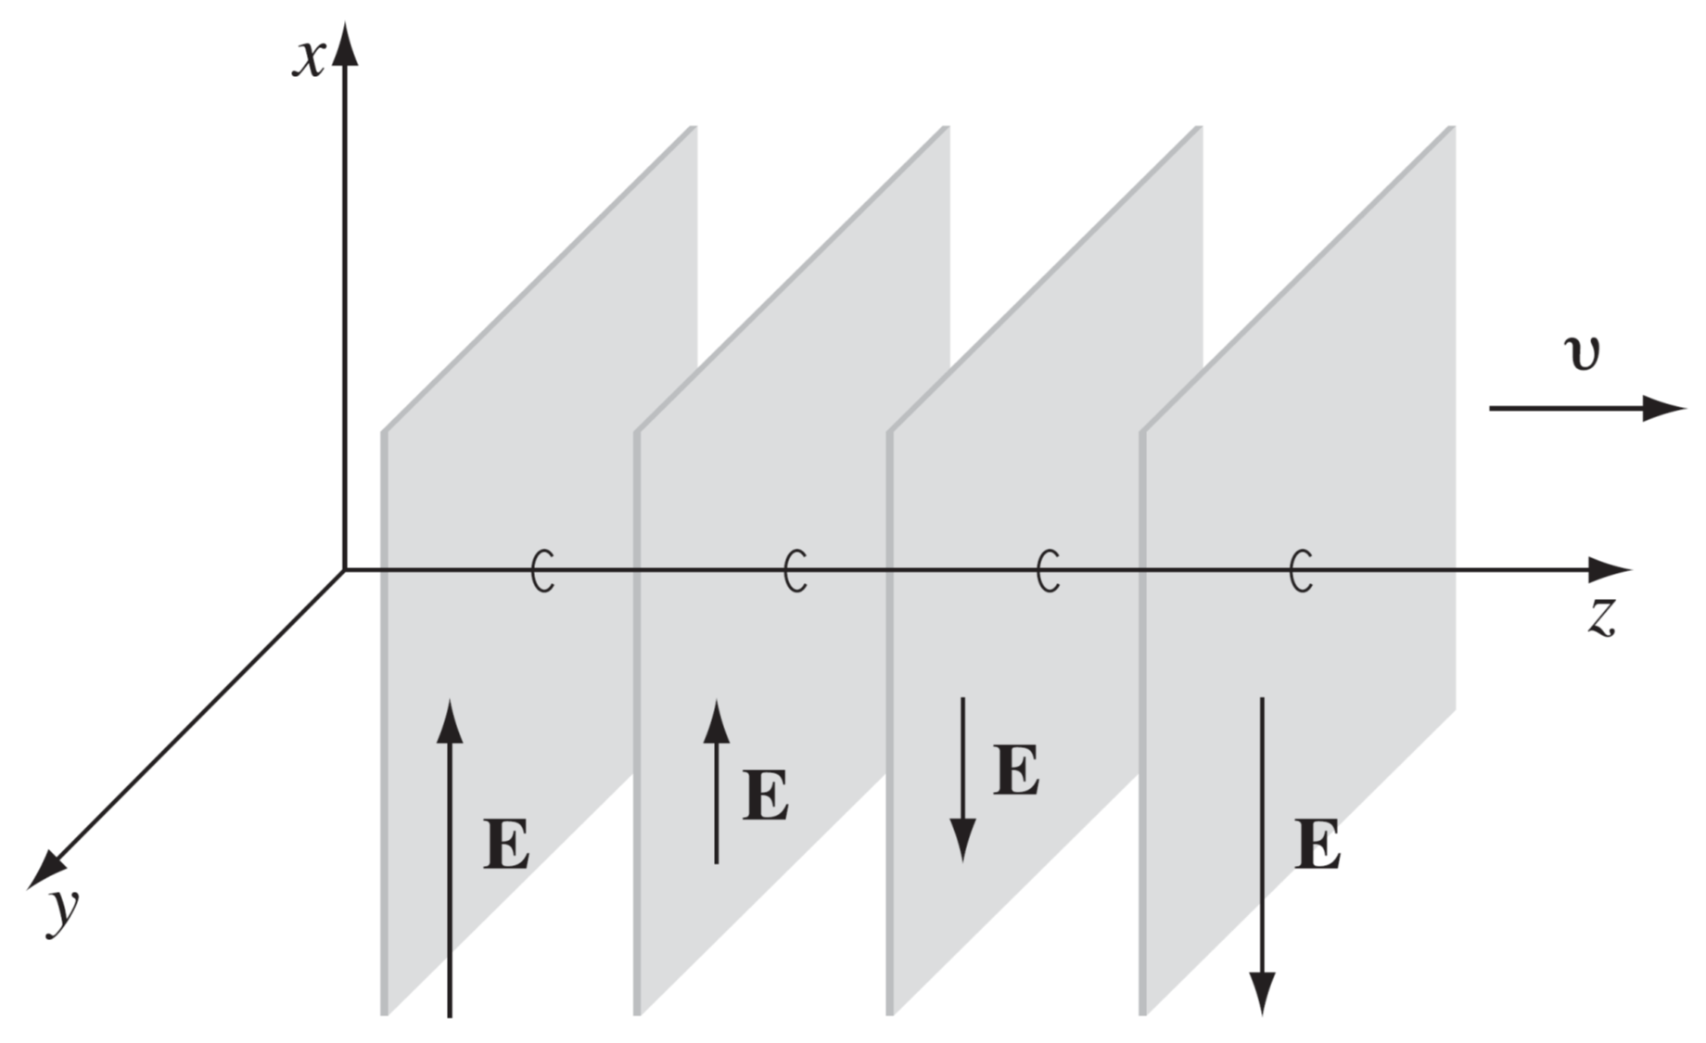

Slide 7
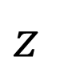
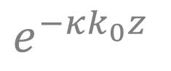
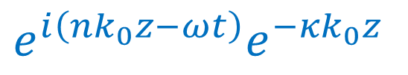
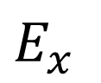
$$E_{x}$$
$$e^{−κk_{0}z}$$
$$z$$
$$e^{i\left(nk_{0}z−ωt\right)}e^{−κk_{0}z}$$

Slide 9
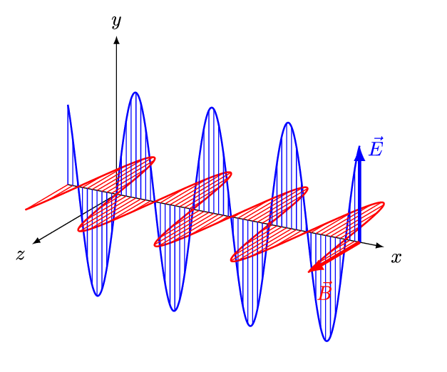
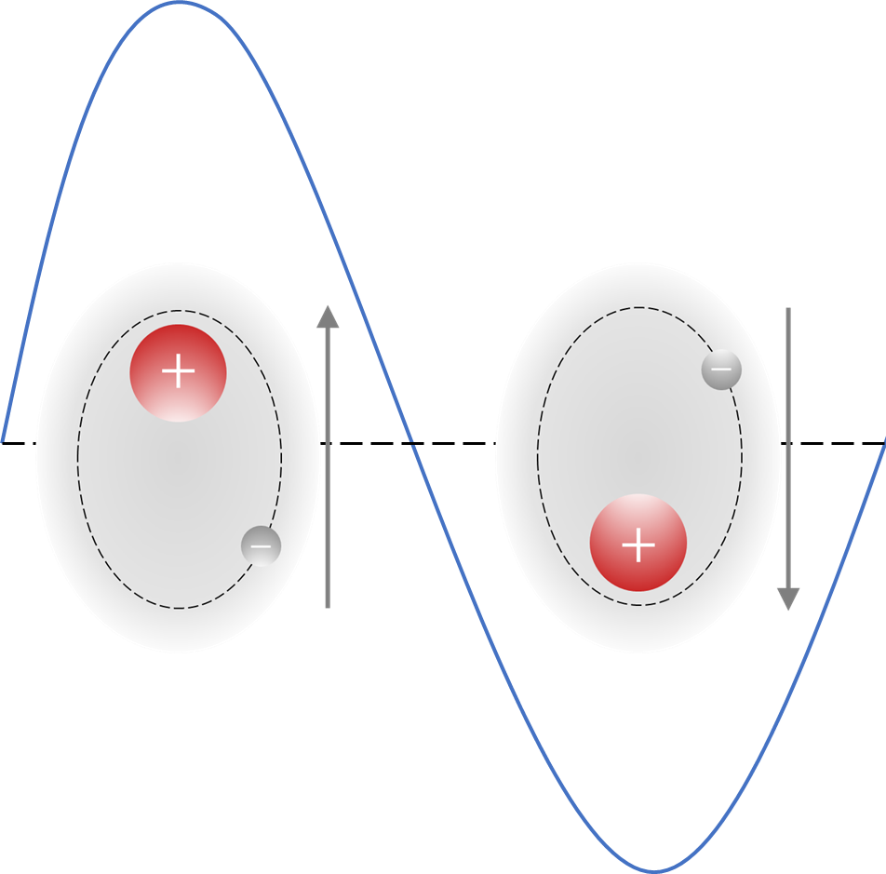

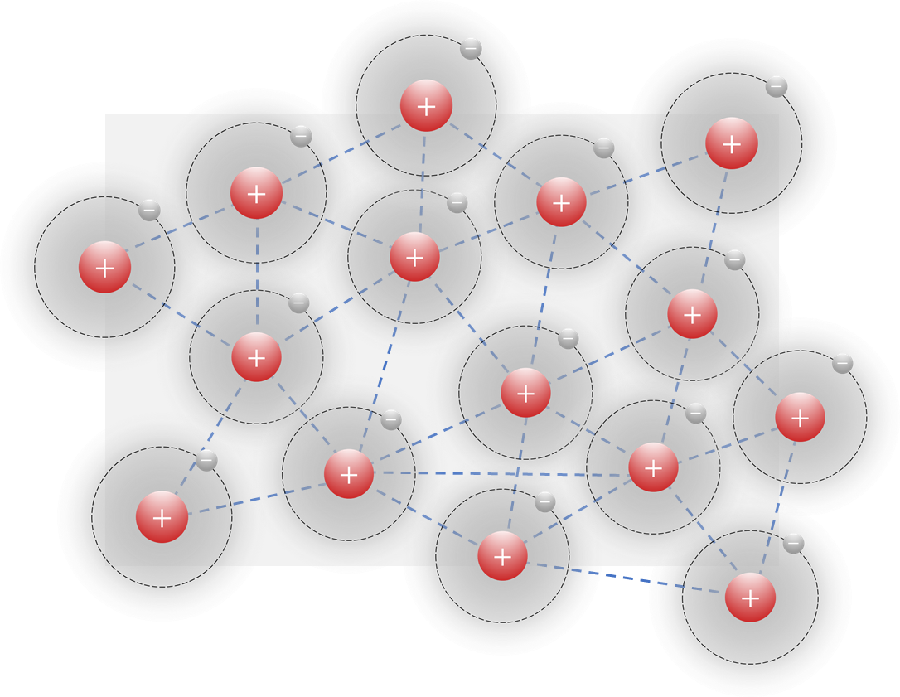
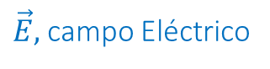
Polarización de los átomos
Estructura Atómica
Campo eléctrico
$\vec{E},$campo Eléctrico

Slide 10
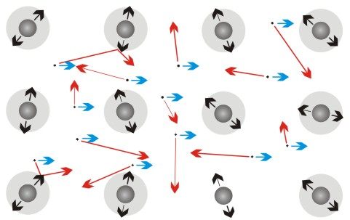
Cargas ligadas
Cargas libres

Slide 11
Cargas ligadas
Cargas libres

Slide 12
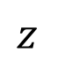
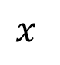
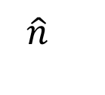
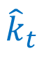
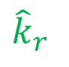
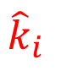
Plano de incidencia
$${\hat{k}}_{i}$$
$$\hat{n}$$
$${\hat{k}}_{r}$$
incidente
Interface
reflejada
medio 1
$$x$$
medio 2
transmitida
$${\hat{k}}_{t}$$
$$z$$

Slide 13
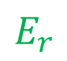
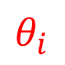
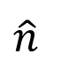
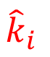
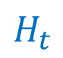
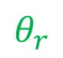
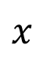
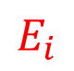
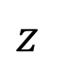
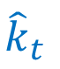
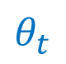

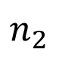
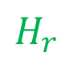
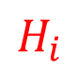
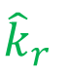
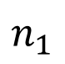
$$E_{i}$$
$$H_{i}$$
$${\hat{k}}_{r}$$
$$H_{r}$$
$${\hat{k}}_{i}$$
$$\hat{n}$$
$$θ_{i}$$
$$θ_{r}$$
$$E_{r}$$
$$n_{1}$$
$$x$$
$$n_{2}$$
$$H_{t}$$
$$E_{t}$$
$${\hat{k}}_{t}$$
$$θ_{t}$$
$$z$$

Slide 14
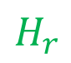
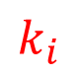

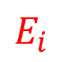
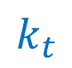

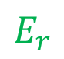
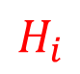

$$H_{i}$$
$$E_{i}$$
$$k_{r}$$
$$E_{r}$$
$$\hat{n}$$
$$k_{i}$$
$$θ_{i}$$
$$θ_{r}$$
$$H_{r}$$
$$n_{1}$$
$$x$$
$$n_{2}$$
$$E_{t}$$
$$H_{t}$$
$$k_{t}$$
$$θ_{t}$$
$$z$$

Slide 15


Slide 16

polarizado
no polarizado

Slide 17
Reflección total interna
Nucleo interno
con índice de refracción alto
Luz
Revestimiento externo
con índice de refracción bajo

Slide 18





Vista superior
Interface lisa
$${\vec{E}}_{i}$$
Campo Eléctrico, $\vec{E}$
$${\vec{E}}_{t}$$

Slide 19









$${\hat{k}}_{i}$$
$$\hat{n}$$
$$θ_{i}$$
$${\hat{k}}_{r}$$
aire
Sílice ($SiO_{2}$)
$$d$$
Silicio ($Si$)
$${\hat{k}}_{t}$$

